Slide 1


TUẦN 25
Bài
14
CỎ NON CƯỜI RỒI
TIẾT 6: ĐỌC MỞ RỘNG

Slide 2


Yêu cầu cần đạt
Sưu tầm những bài viết về giữ gìn môi trường xung quanh.
Chia sẻ với người thân về những điều em đã đọc.

Slide 3

1. Tìm đọc sách, báo viết về các hoạt động giữ gìn môi trường xanh, sạch đẹp ở nhà trường.

Slide 4
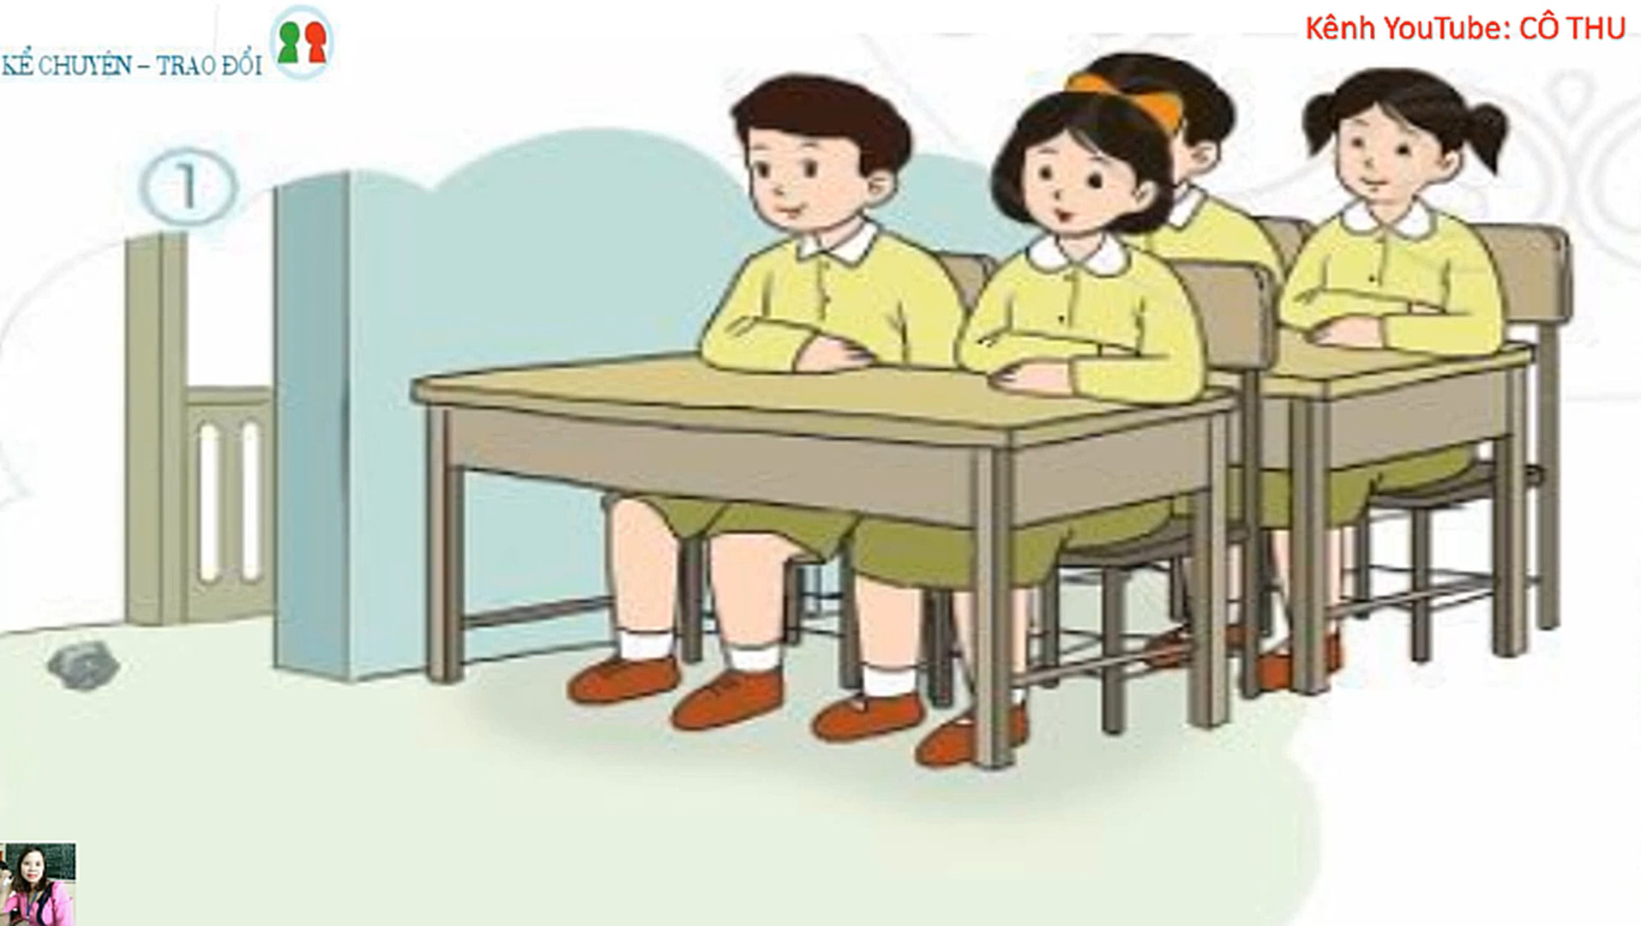
MẨU GIẤY VỤN

Slide 5
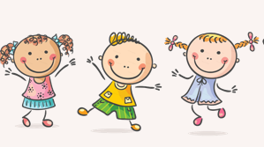
Giờ học hết rồi
Đã đến giờ chơi
Nào bạn hãy tới
Cùng tham gia nào
Mình làm bác sĩ
Đeo cái ống nghe
Bạn làm y tá
Khám các bệnh nhân
Còn các bạn khác
Làm bác thợ xây
Xây nhà tập thể
Cho các gia đình
Cùng đi mua sắm
Ở góc cửa hàng
Ra vườn tưới hoa
Trồng cây nhổ cỏ
Làm cô giáo nhỏ
Dạy các học sinh
Đọc thơ hát múa
Đóng kịch vẽ tranh
Làm góc nghệ thuật
Đến góc học tập
Tô chữ đọc thơ
Giờ chơi như mơ
Bé làm người lớn
Sao vui vui thế
Thế giới trẻ thơ
GIỜ
CHƠI
CỦA
BÉ
Phạm Thụy Quỳnh Anh

Slide 6
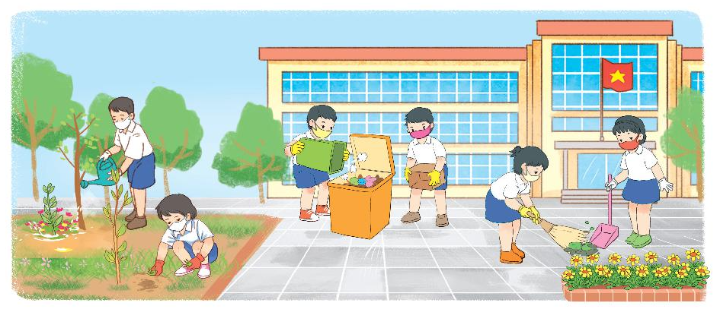
2. Chia sẻ với các bạn về những điều em đã đọc.

Slide 7
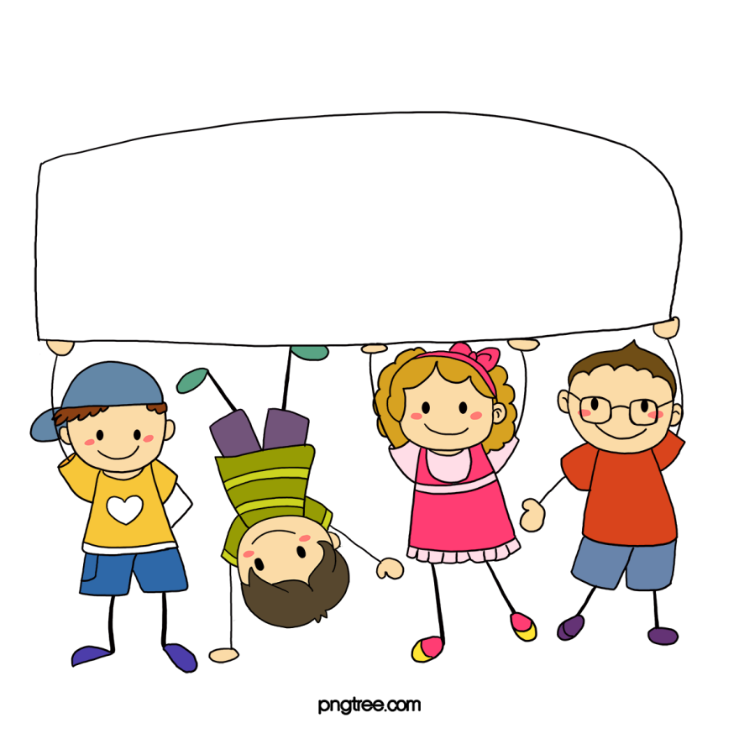
Dặn dò

